Slide 2
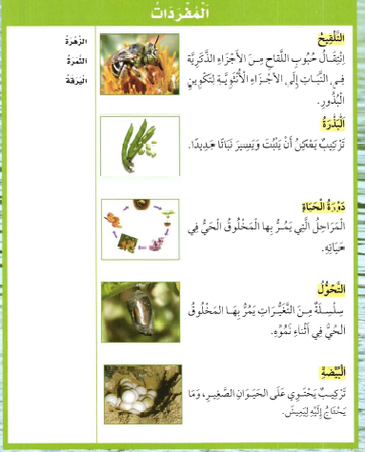

Slide 3
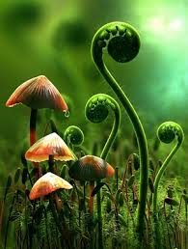
دورة حياة النباتات

Slide 4
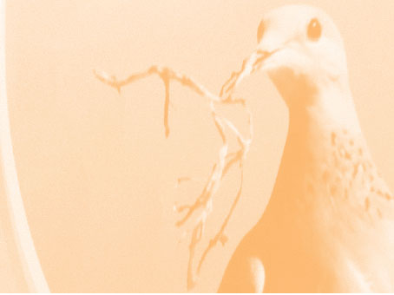
الأهداف:
*يفهم كيفية نمو النباتات وتكاثره.
*يتعرف على مراحل دورات حياة أنواع مختلفة من النباتات.

Slide 5
التهيئة:
ماذا أعرف؟ | ماذا أريد أن أعرف؟ | ماذا تعلمت؟

Slide 6
تقويم المعرفة السابقة:
*ما الخطوات التي تشكل جزءا أساسيا في دورة حياة النبات؟
*لمذا يتكاثر النبات؟

Slide 8
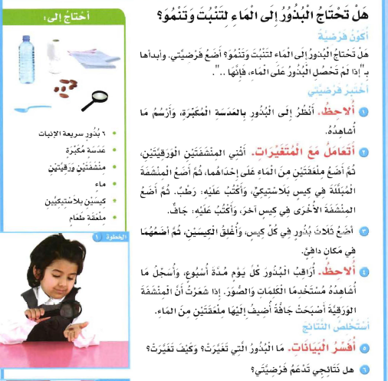

Slide 9
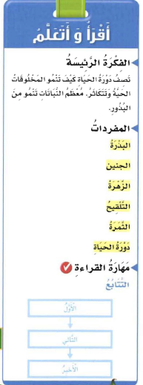

Slide 10
كيف تنمو النباتات؟
هل تعلم أنك عندما تأكل الذرة أو البازلاء أو الجوز فإنك تأكل بذورا؟للبذور أشكال وحجوم مختلفة فبعضها كبير الحجم كالفاصولياء
البيضاء وبعضها صغير كبذور السمسم أو العدس وسواء كان حجمها كبيرا أو صغيرا فإنها جميعا لها نفس الوظيفة. ماهي البذرة؟ البذرة تركيب يمكن ان ينمو ويصير نباتا جديدا.وتحمل البذرة الجنين“ماهو الجنين؟ وهو جزء صغير في النبات يستمد غذاؤه المخزون في البذرة لينمو. كما أن للبذرة غلاف صلب يحمي الجنين.عند زراعة البذرة في التربة تكون قادرة على الإنبات أو البدء في النمو وتحتاج البذرة
للماء والغذاء ودرجة حرارة مناسبة لتنبت.ويمكن للبذرة أن تتوقف عن الإنبات أو النمو عدة أشهر أو سنوات إلى أن تتحسن
الظروف الخارجية.

Slide 12
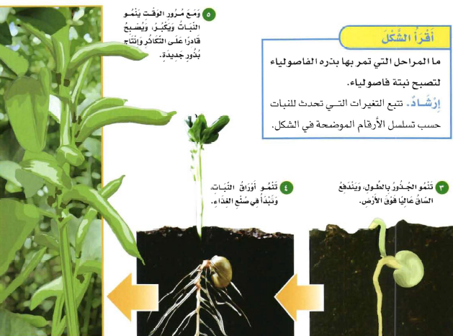

Slide 13
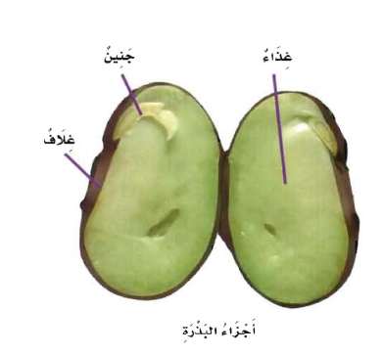
عندما تبدأ البذور في النمو تمتص الماء حتى تنتفخ
وتكسر الغلاف الخارجي فينمو الجنين من البذرة إلى
نبتة صغيرة أو شجرة صغيرة تنمو فيما بعد شجرة او
نبات كبير.

Slide 14
كيف تكون النباتات البذور؟
الأزهار الجميلة ذات الرائحة الزكية لها دور مهم في تكاثر كثير من النباتات.الزهرة جزء من النبات يكون البذور والثمار
أحيانا.والنباتات التي تكون فيها أزهار لتكوين البذور تسمى النباتات الزهرية.وتحتوي الزهرة على جزئين ذكري وأنثوي
يساعدان على تكوين البذور الجزء الذكري ينتج حبوب اللقاح أما الجزء الأنثوي ينتج البويضات.تنتقل حبوب اللقاح من
الجزء الذكري إلى الجزء الأنثوي في الزهرة نفسها أو من زهرة إلى أخرى بواسطة الرياح أو الحشرات مثل النحل.ويسمى
إنتقال حبوب اللقاح من الجزء الذكري إلى الجزء الأنثوي التلقيح.وبعد اللقاح تندمج حبة اللقاح و البويضة معا ليكونا بذرة.
في النباتات الزهرية تتكون الثمار حول البذور .الثمرة تركيب أو جزء في النبات يحمل بداخله البذور.

Slide 15
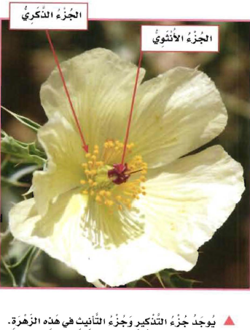

Slide 16
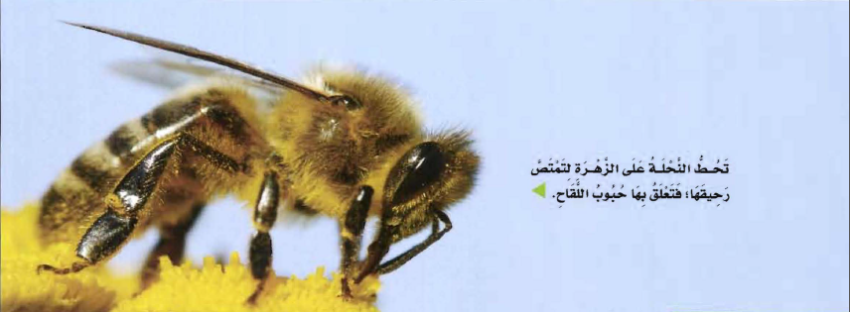

Slide 17
إنتقال البذور.
قبل أن تنبت البذرة لابد أن تجد طريقها إلى التربة فكيف تصل إلى التربة؟تسقط بعض البذور على التربة فتتحلل وتبقى البذور
في التربة كم ان بعض البذور ومنها بذور نبات الحنظل ينقلها الماء و الرياح كذلك تساهم الحيوانات في نقل البذور أيضا.فبذور
الجوز مثلا تدفنها السناجب في التربة وتتعلق البذور ذات الأشواك في فرو بعض الحيوانات فتنتقل إلى مكان جديد وعندما تأكل
الحيوانات الثمار تمر البذور خلال جسمها فتخرج مع فضلاتها ثم إلى التربة حيث تنمو.

Slide 19
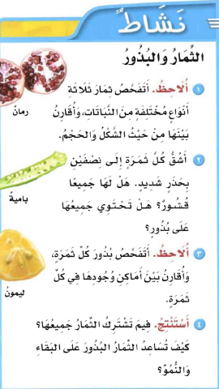

Slide 20
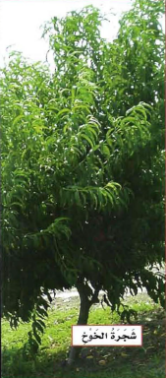
ما دورة حياة النباتات الزهرية ؟
إنبات النبات ونموه وتكاثره يسمى دوره حياة النبات.دورة الحياة هي مراحل حياة المخلوق
الحي.إن النبات ينمو ويتكاثر.ثم يموت ويتفكك.ويصير جزءا من الترية ويساعد نباتات أخرى
على النمو معظم النباتات نباتات زهرية تنمو من بذرة إلى ان تصير نباتا مكتمل النمو.و
النبات مكتمل النمو يتكاثر ويكون بذورا جديدة.

Slide 21
